Slide 1
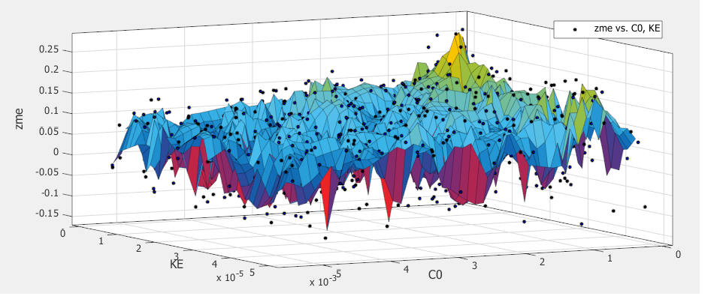
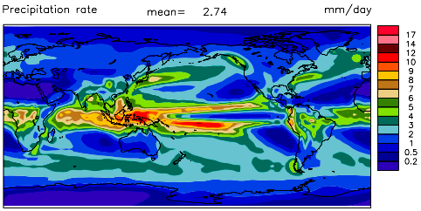
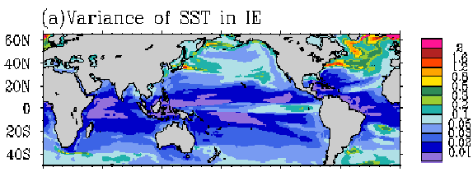
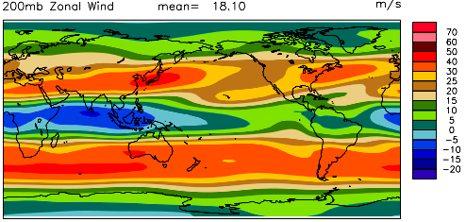
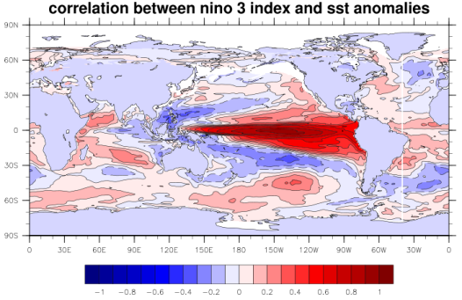
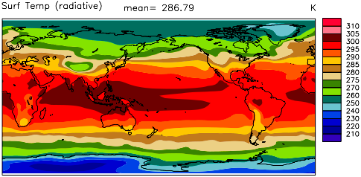
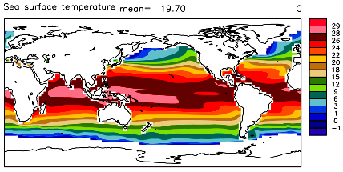
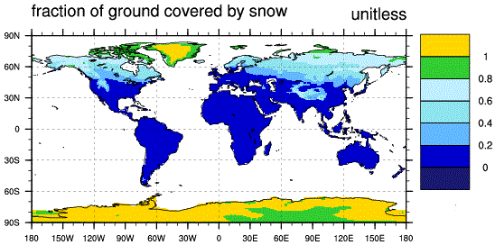
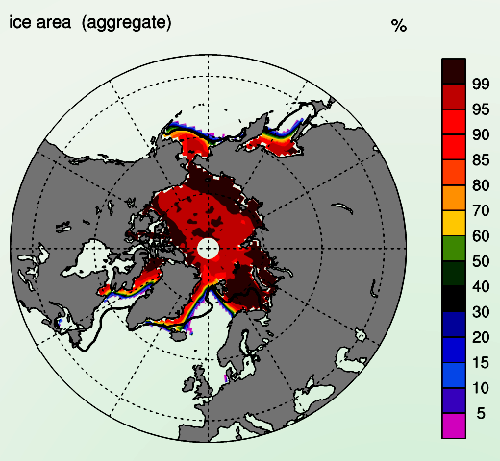
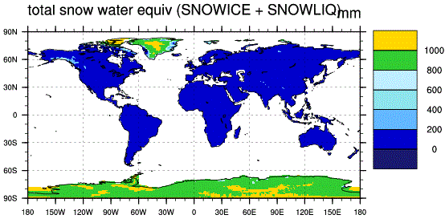
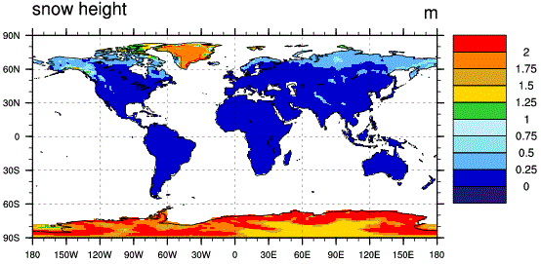
地球系统模式概述
数学物理模型
运行一次需要极高的时间和计算开销
强非线性，强非光滑，多峰
重要的高性能计算应用之一
大气
海洋
ACM Gordon Bell finalist
年份 | 2016 | 2015 | 2014 | 2013 | 2012
入围数量 | 2 | 2 | 2 | 1 | 1
CPL
ACM Gordon Bell Prize 2016
10M-Core Scalable Fully-Implicit Solver for Nonhydrostatic Atmospheric Dynamics
陆面
海冰
Notes:
地球系统模式，是一个非常复杂的科学仿真应用，对地球系统中的大气、海洋、海冰、陆面等各圈层之间的相互作用和内部复杂过程，建立数学物理方程，预测未来气候变化。
这个应用所需的时间计算开销极其大
给出了两个参数和标准化的模拟温度的散点图
在高性能领域，最重要的高性能计算应用之一，近5年来，

Slide 2
地球系统模式概述
D：动力框架.
P：物理参数化方案
rhminl:低云相对湿度阈值
Notes:
模式从宏观上包括：
动力框架指的是能够被水平网格分辨的物理过程。不能被水平网格分辨的次网络尺度的物理过程，用参数化方案来代替。
比如，这个图给出了每个网格内部复杂的物理过程
参数没有一个理论上的优化值，大都凭借经验确定其取值

Slide 3
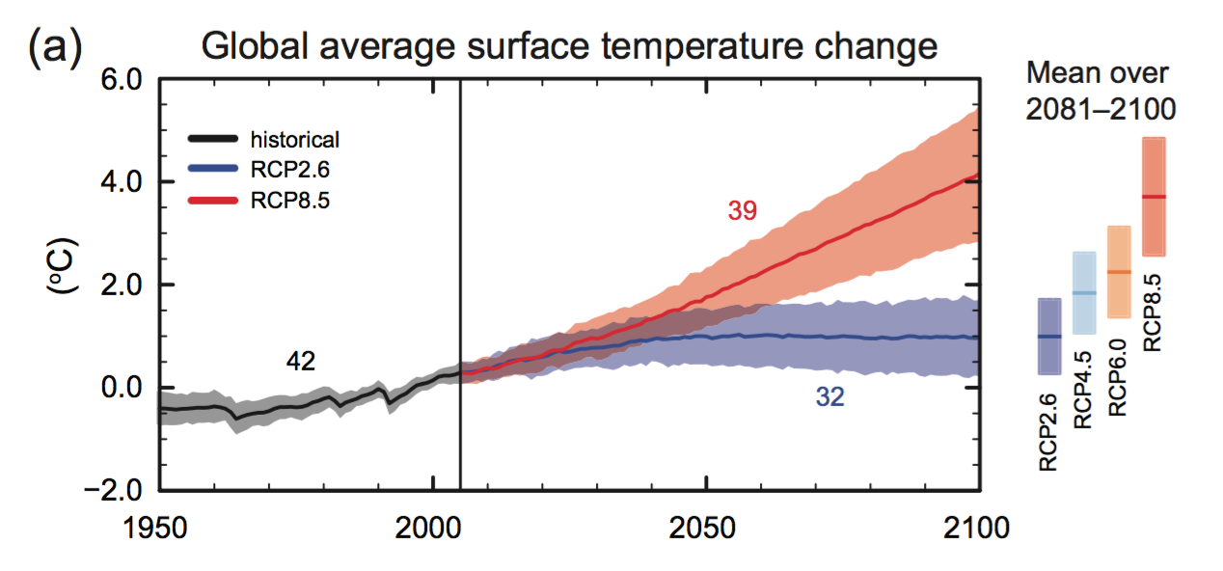
地球系统模式中的参数不确定性
不同模拟的温度差别（℃）
图片来自IPCC AR5
物理参数的不确定性对模式模拟的影响是非常巨大的
不同模拟场景
Notes:
正是由于这样或其他的因素，地球系统模式存在非常严重的不确定性，图片来自，给出了30几个模式对温度的模拟，模式间的差别非常大。统计了每个场景下的温度偏差，都有2度左右的差别。其中的一个模式通过改变相应参数的取值，稳定积分后，温度模拟的差别，同样达到了2°左右。在一定程度上说明了物理参数的不确定。。。

Slide 4
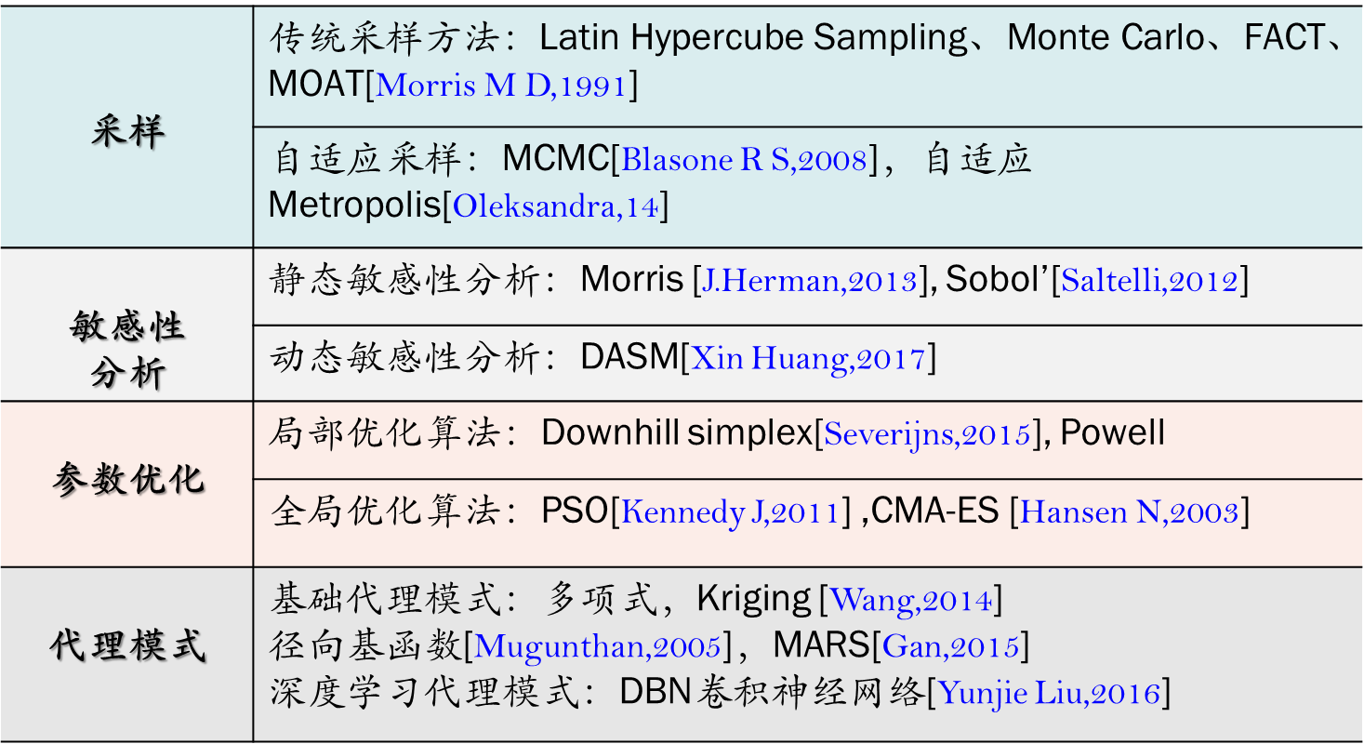
参数不确定性方法研究现状

Slide 5
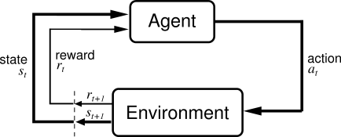
强化学习实时参数优化方法
初始化调整比例
更新调整比例
更新调整比例
第一段时间
第二段时间
第三段时间
Action:参数在默认值基础上调整的比例
State: 时间，模型的输出变量，输出变量的观测值
Reward: mcpi
构建state到action的网络,根据每一步的reward来指导网络的参数
State 当前参数的值 输出变量的mcpi

Slide 6
实验思路
强化学习优化方案
1.利用强化学习将前20天用来训练，建立observation到action（上一时间步的变量的rms_ratio到不确定参数的调整比例）的模型，利用cmaes优化模型参数
2.利用学习到的模型预测后面5天的结果
优化算法方案
1.针对前20天，使用cmaes算法优化不确定参数，找到前20天的最优参数
2.将上述最优参数带入后5天，模拟预测后5天的结果

Slide 7
实验基本设置
1天
初始参数
上一步参数*调整比例
…
上一步参数*调整比例
从observation计算调整比例
从observation计算调整比例
20天
action | Action调整范围 | 状态 | reward
C0_lnd,c0_ocn,ai,tau调整比例 | 0.5-1.5 | U200,V850,PRECT,Q850,T850的rms-ratio | mcpi
一些思考：状态的选择最好是对action有指导意义的特征，而对不确定参数有很大影响的有时间、地点以及之前的状态

Slide 8
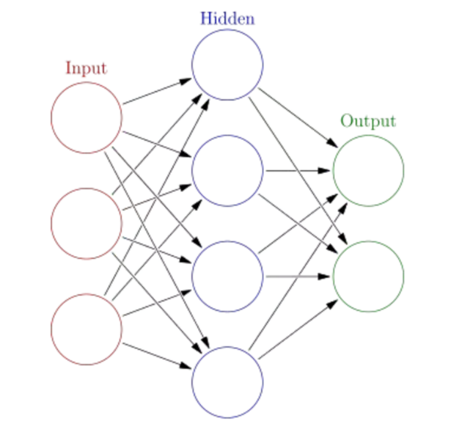
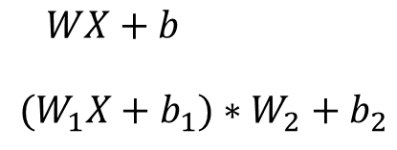
实验步骤
U200
V850
PRECT
Q850
T850
a1_C0_lnd
a2_C0_ocn
a3_ai
a3_tau
一、构建observation到action的映射模型
1.线性模型
2.神经网络模型
二、优化映射模型的参数
如何利用状态预测action
CMAES_simplex :
CMAES_complex :

Slide 9
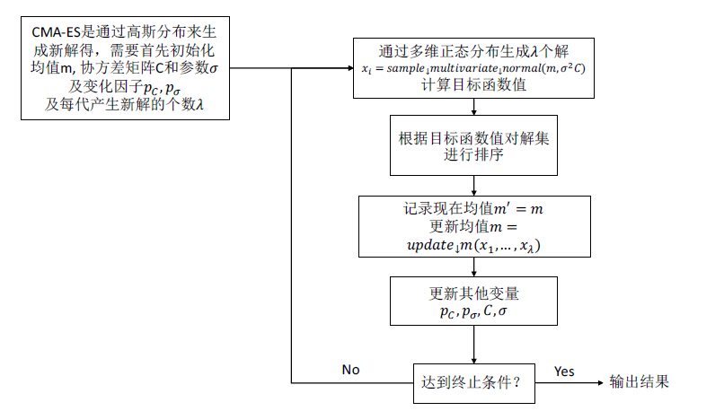
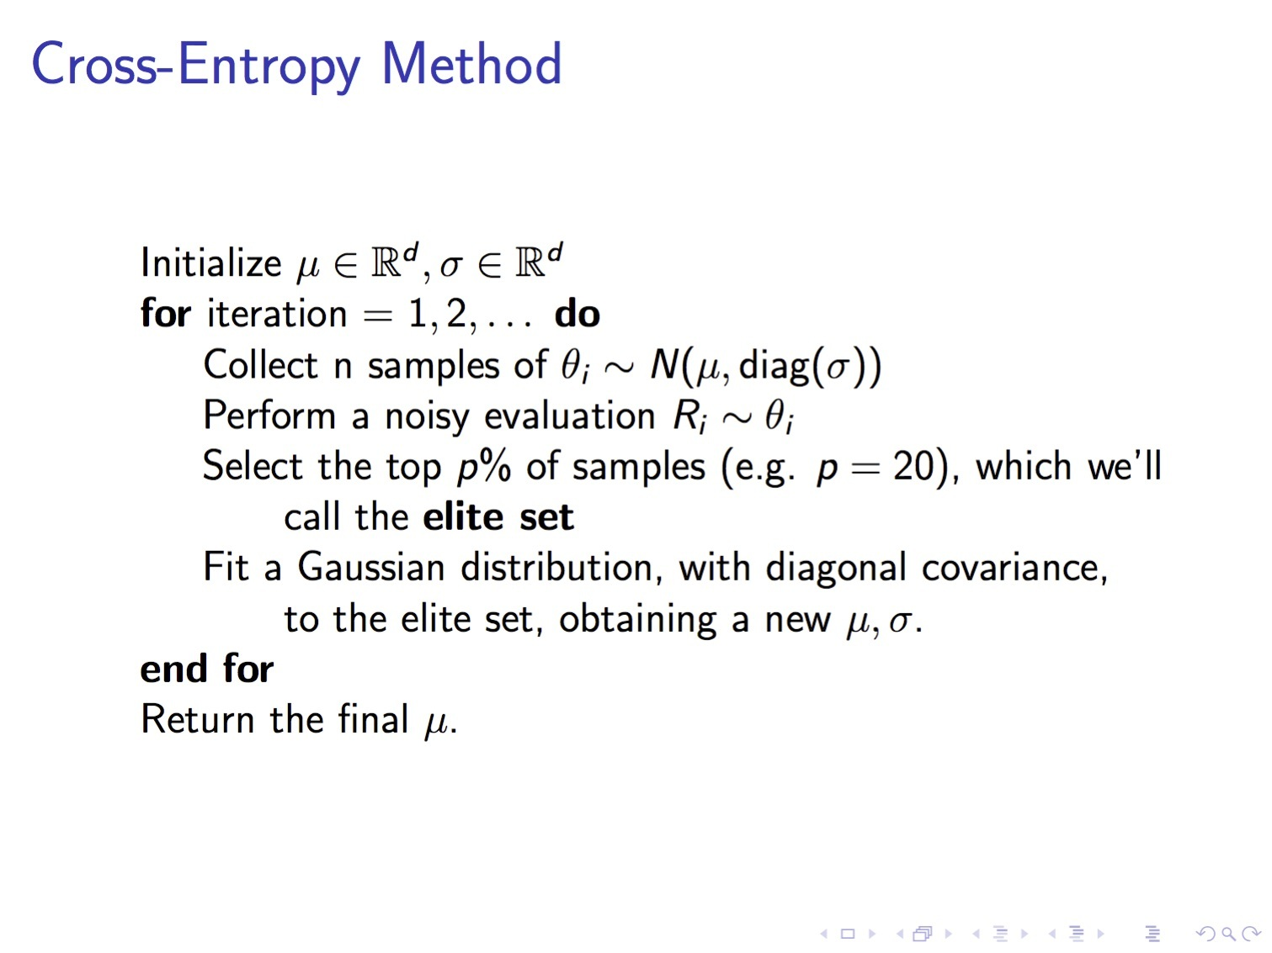
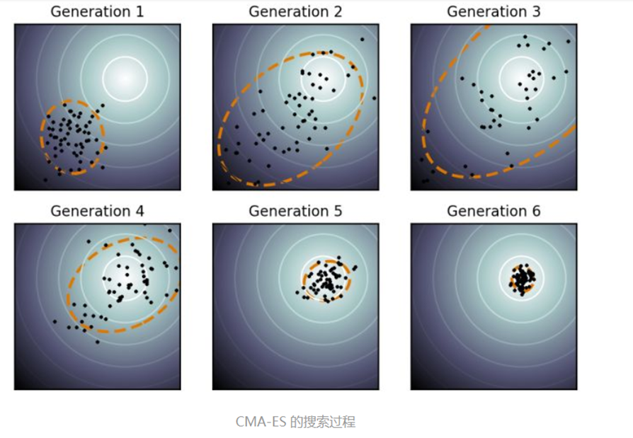
CEM和CMAES
子代在正态分布中抽样产生，通过一代又一代的繁衍不断更新正态分布，使得子代越来越接近最优解
Covariance Matrix Adaptation Evolution Strategy
Notes:
⼦代是
通过在多维正态分布N(m,C) 中抽样产⽣，m 是种群的均值，C 是种群的协⽅差矩
阵。其中m 的不断更新使得获得最优解的似然性最⼤化，协⽅差矩阵C 的更新使
得下⼀成功搜索步的似然最⼤化。协⽅差矩阵C 中包含了⼦代群体和⽗代群体均
值m 之间的关系，具有很强的引导性，避免了传统⽅法中⼤量的⽆效变异

Slide 10
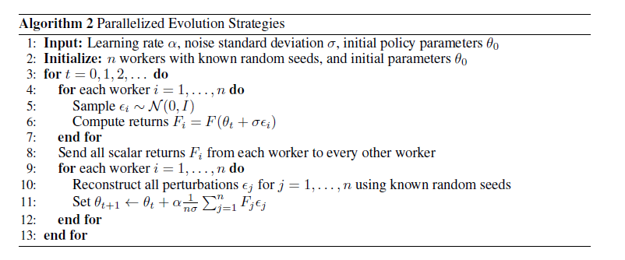
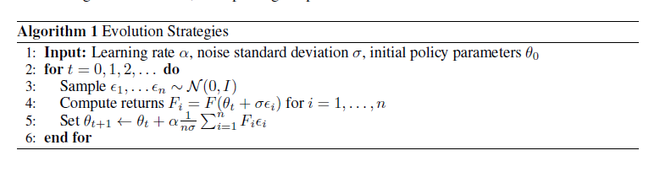
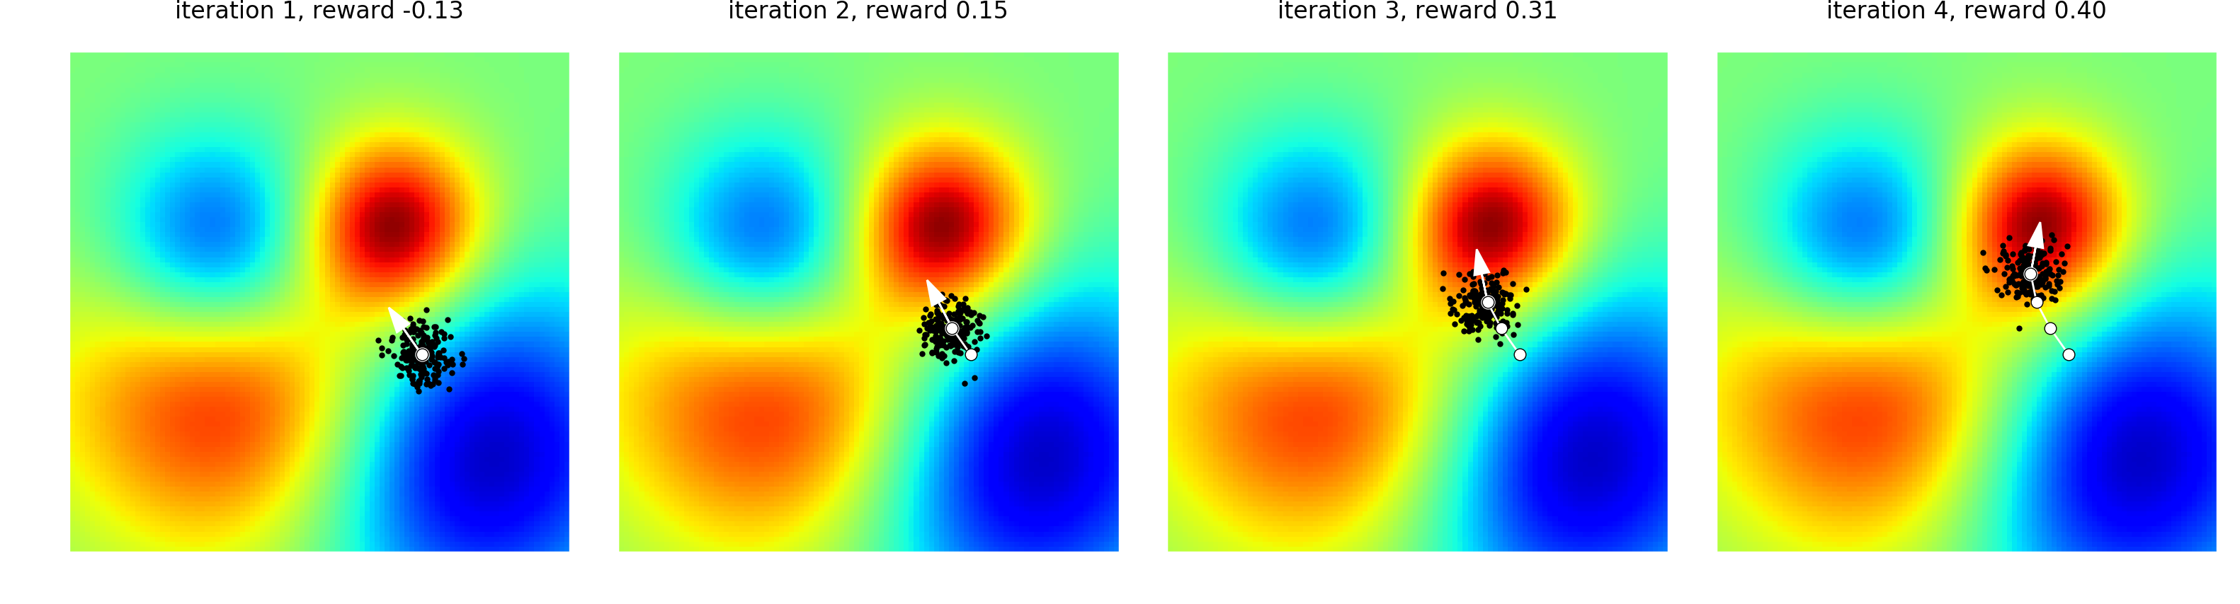
OpenAI-ES
Salimans T, Ho J, Chen X, et al. Evolution strategies as a scalable alternative to reinforcement learning[J]. arXiv preprint arXiv:1703.03864, 2017.

Slide 11
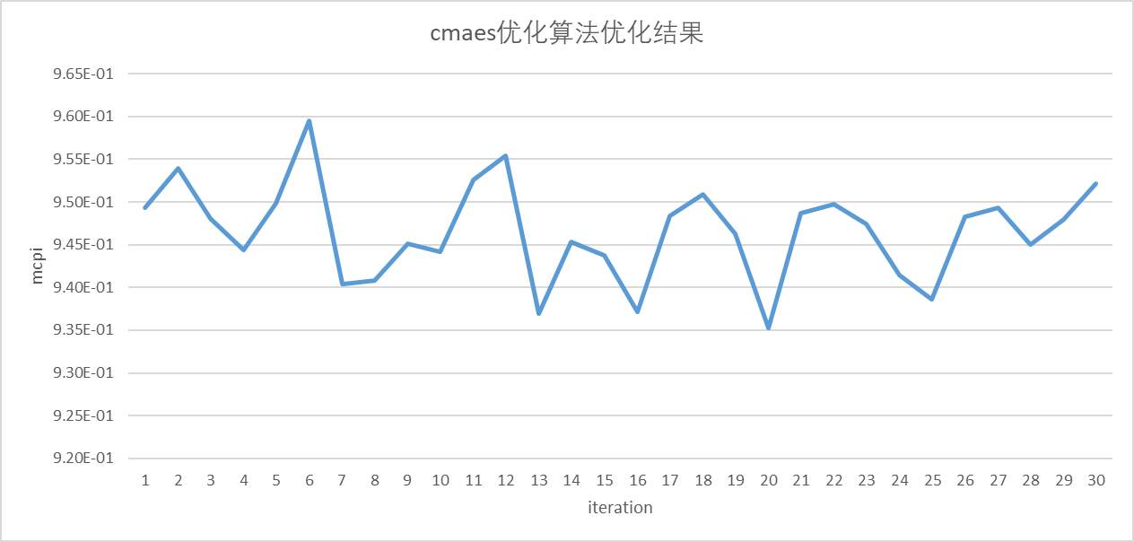
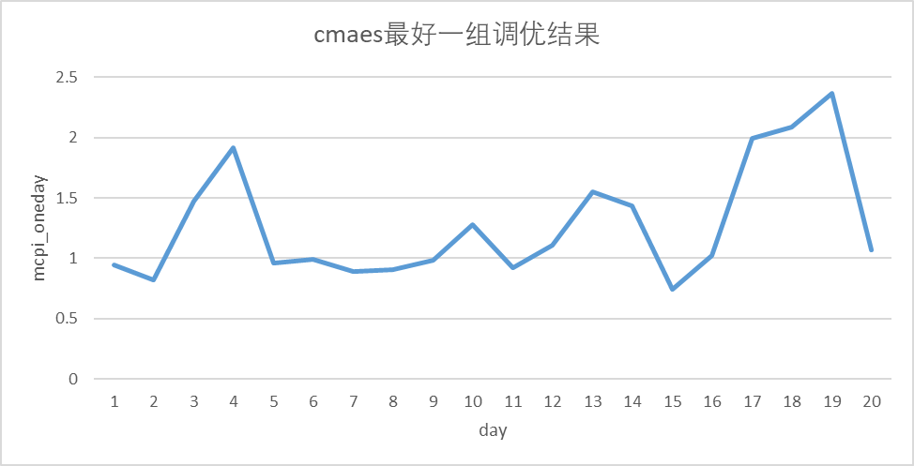
初步训练结果
目前cmaes最好的一组结果按照强化学习每天算mcpi的方式计算的结果是25.45973，强化学习方法获得的结果是19.4091，比优化算法好23.8%

Slide 12
初步训练结果
将优化目标改为和强化学习一致之后，cmaes优化结果为24.63895，强化学习方法获得的结果19.4091，比cmaes优化方法好21.2%

Slide 13
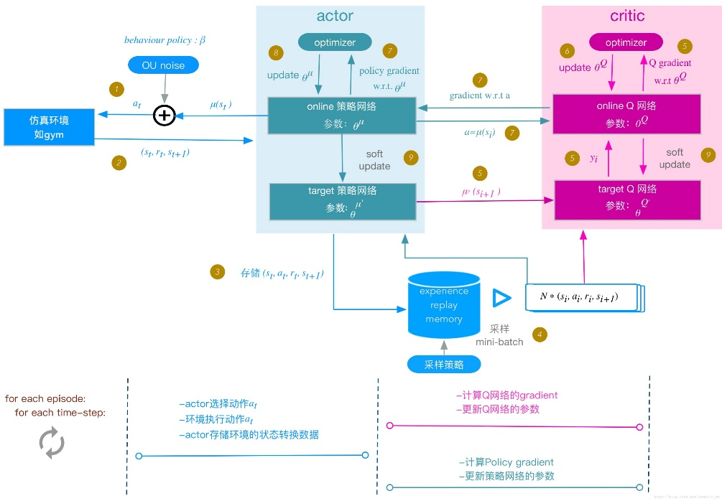
Deep Deterministic Policy Gradient
Notes:
Deep Deterministic Policy Gradient

Slide 14
进化策略强化学习与DDPG的区别
在我们的问题中，状态的维度为5维，action的维度为4维。
进化策略的强化学习方法模型简单，参数较少，回合更新
但在DDPG中需要建立4个神经网络，actor + critic分别有online网络和target网络，这样一来observation到action的映射模型的参数就变多了，优化的难度也随之增加。但是在DDPG中构建的actor-critic模式对状态到action的映射变得更加合理，且其是单步更新，学习的效率很好。
优点是更有可能建立更合适observation到action的模型，缺点是优化的流程比较复杂

Slide 15
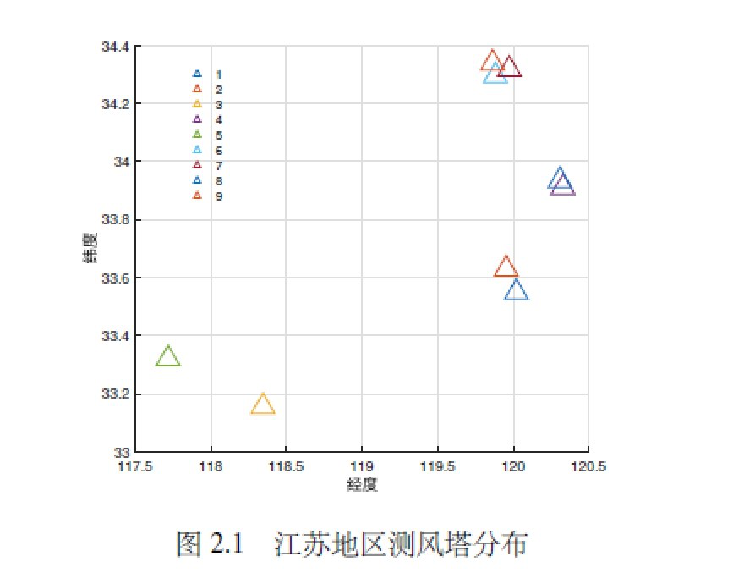
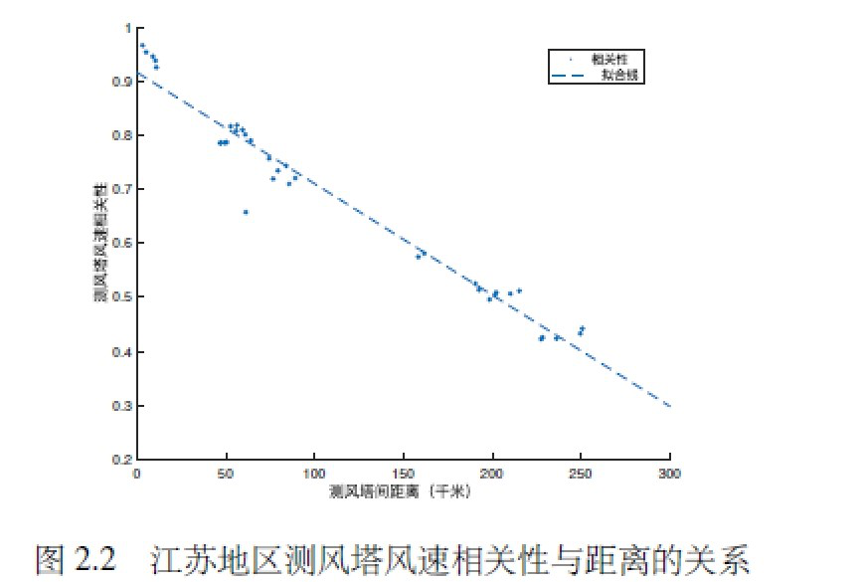
如何引入空间的特征
（1）利用空间距离划分地点
（2）利用Kmeans等聚类算法划分地点
寻找出对不确定参数反应较为一致的地点作为同一类
强化学习中的状态对于每一步的调整要有指导意义，所以这里的空间位置并不方便直接作为状态

Slide 16
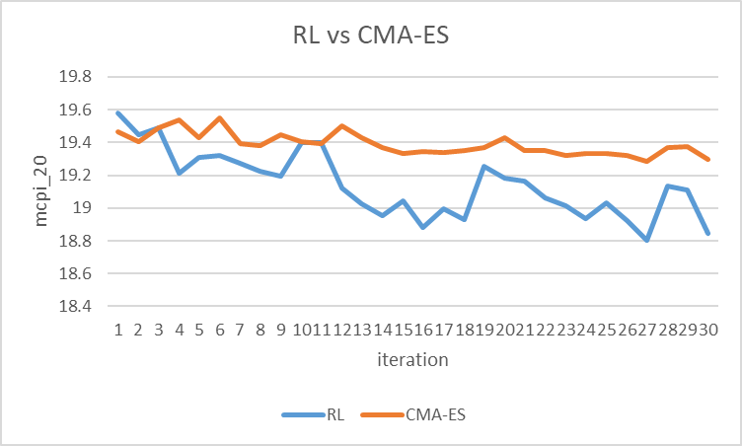
强化学习与优化算法对比
RL 20代最好的结果是18.80 CMA-ES是19.29
 | cmaes | RL
U200 | 0.8381758 | 0.8364836 | 0.2%
V850 | 0.1580657 | 0.1564264 | 1%
PRECT | 0.000126466 | 0.000115171 | 9%
Q850 | 0.000474374 | 0.000442885 | 7%
T850 | 0.7329901 | 0.7403756 | -1%

Slide 17
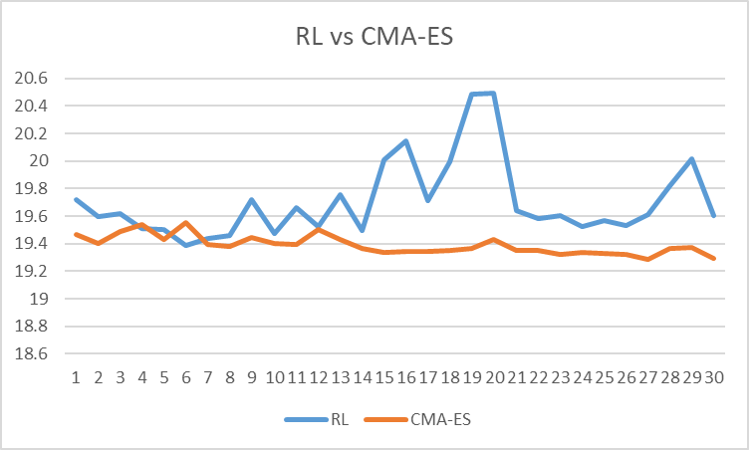
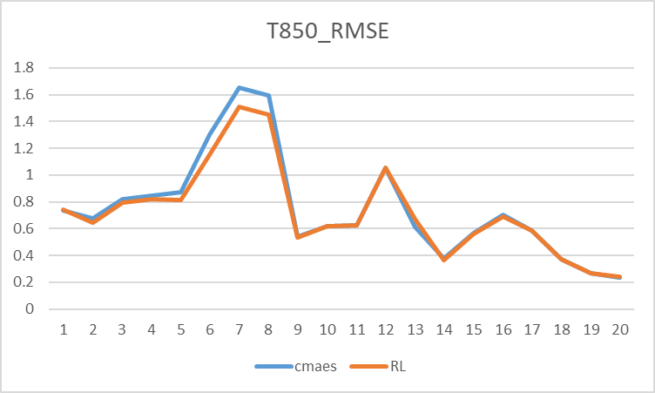
强化学习与优化算法对比
action | Action调整范围 | 状态 | reward
C0_lnd,c0_ocn,ai,tau调整比例 | 0.5-1.5 | U200,V850,PRECT,Q850,T850var_model/var_control | mcpi
训练 测试

Slide 18
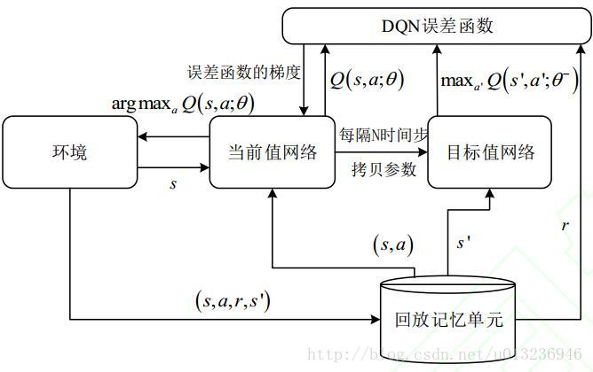
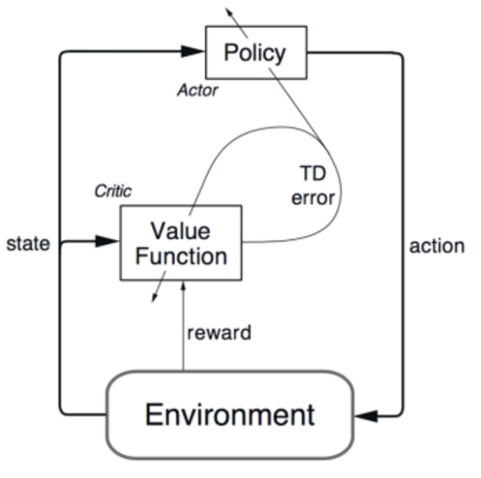
DDPG原理
以往的实践证明，如果只使用单个”Q神经网络”的算法，学习过程很不稳定，因为Q网络的参数在频繁gradient update的同时，又用于计算Q网络和策略网络的gradient,
通过experience replay（经验池）的方法来解决相关性及非静态分布问题

Slide 19
在线学习策略设计
1、利用Memory 单元 存储（s,a,r,s’）
2、每一次（比如这里的5天）训练的模型保存起来，下一次继续训练模型的时候以上一次模型取得的最好的参数作为初始值。然后用在新的时间点开始训练，将新的（s,a,r,s’）存到Memory，然后随机读取Memory 训练state到action模型直至收敛。

Slide 20
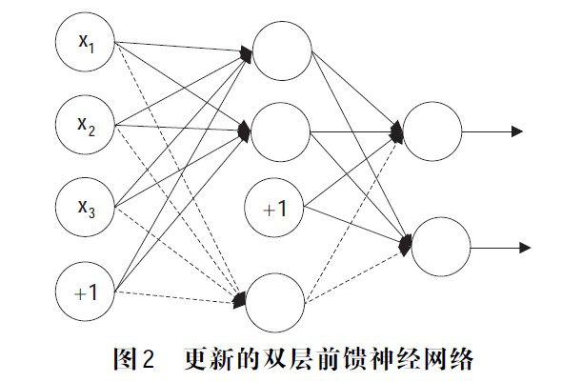
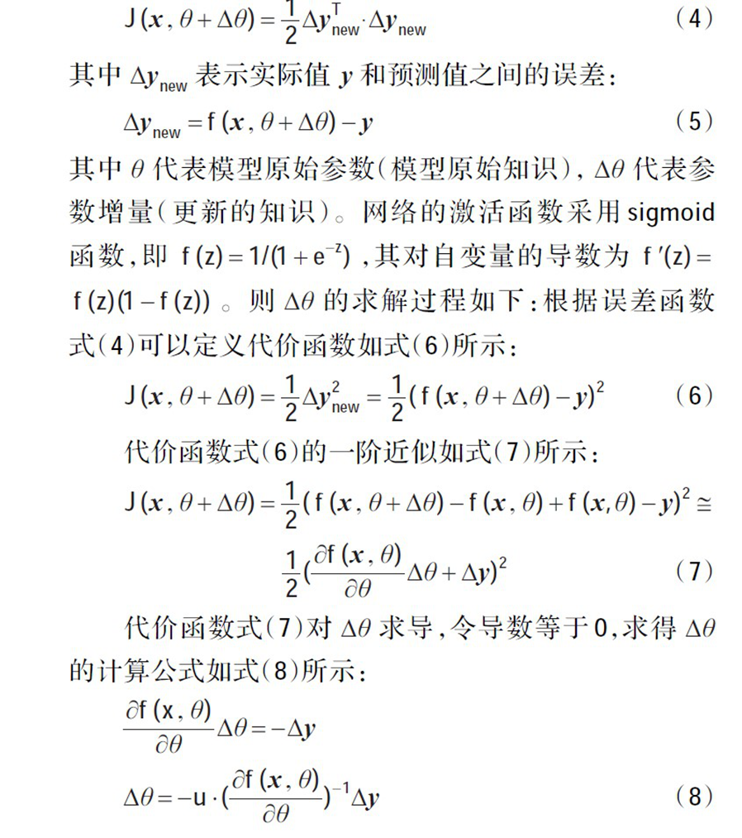
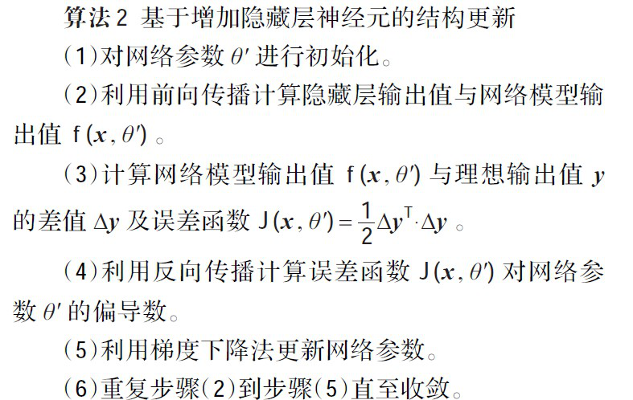
在线学习方法调研
1.参数更新算法 2.增加隐藏层神经元的结构更新

Slide 21
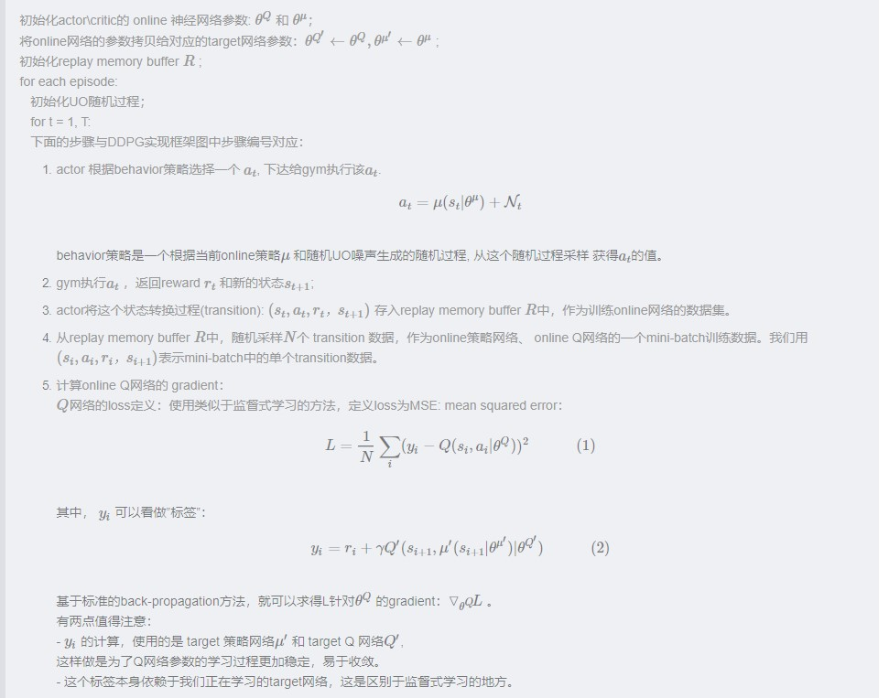

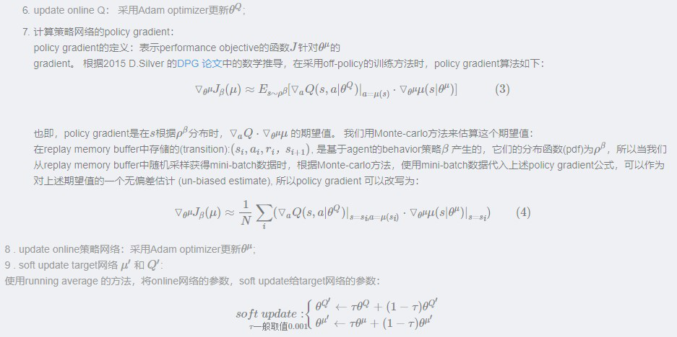

Slide 22
方案一：机器学习验证方法
将一个月的前一半数据作为训练集，一个月的后一半数据作为测试集，训练数据在优化达到一定要求后，每优化10次迭代（可设定）将此优化结果在测试集上测试一遍，直到测试集的结果达到要求才停止优化
测试
测试
训练
测试
训练
测试
训练
数据存档，每个月更新一次最优参数集合，下一次开始调优时，以一定比例，选择最优参数集合作为初始参数
3月上旬
3月下旬
4月上旬
4月下旬
最优参数集合
最优参数集合
在数据积累到一定程度后，可以按时间周期选择不同的优化参数作为调优的初始参数

